Slide 1

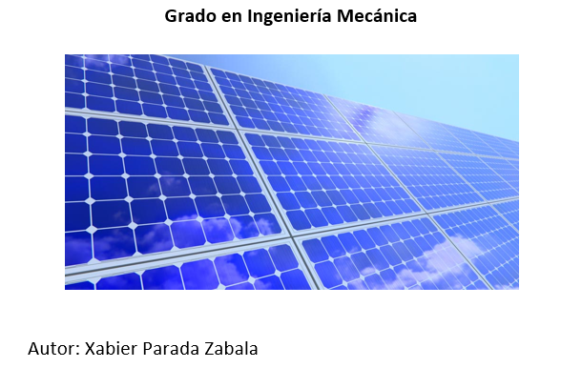
DISEÑO DE UNA INSTALACIÓN DE ENERGÍA SOLAR TÉRMICA EN UN EDIFÍCIO DE 9 PLANTAS EN VALENCIA

Slide 2
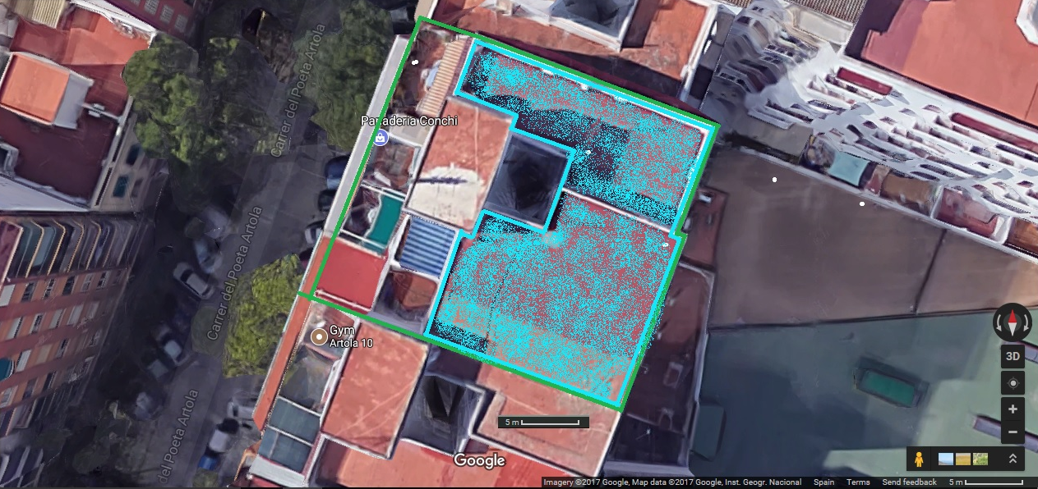
Objeto del proyecto
Instalar un conjunto de captadores solares térmicos en el ático de un edificio de 9 plantas en calle poeta Artola de Valencia

Slide 3

Objetivos principales
Satisfacer demanda de ACS.
Sustituir la vieja instalación.
Disminuir las emisiones de CO2.

Slide 4

Metodología
Datos de partida
Prediseño de la instalación
Disposición del espacio en terraza y sombras
Cumplimentación de la norma y diseño final

Slide 5
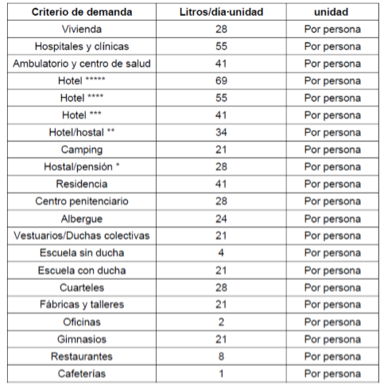
Datos de partida ( Consumo de agua )
Del CTE se obtiene el consumo medio 28 L/día*persona.
El total en las 18 viviendas es de 2016 L/día.

Slide 6

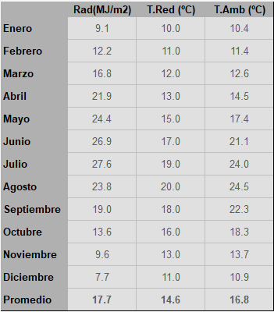
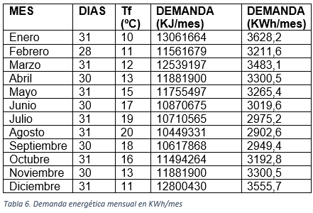
Datos de partida (Kwh/mes consumidos)

Slide 7
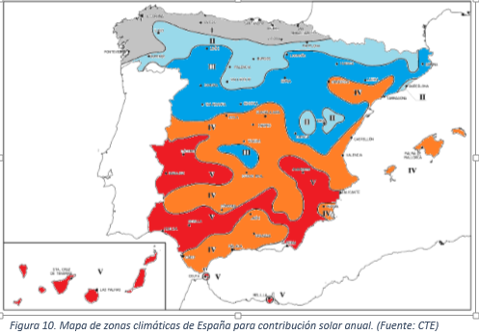
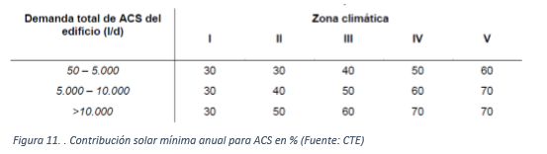
Datos de partida (Contribución solar)
La fracción solar mínima exigida en la zona IV es de un 50% de la demanda total .

Slide 8
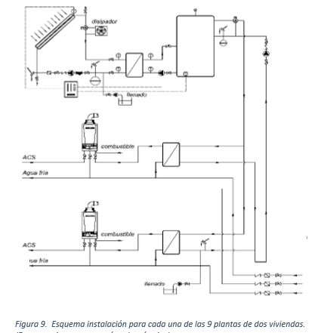
Descripción general de la instalación
Circuito primario: Red de captadores
Circuito secundario: Acumulador e intercambiador centralizado
Resto del circuito: intercambiadores y calderas individuales.

Slide 9
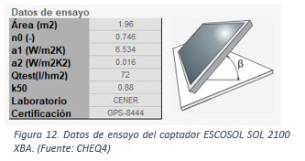
Selección de captadores
Se ha escogido el modelo ESCOSOL SOL 2100 XBA del fabricante Salvador Escoda.
2016 L/día acumulador de 2500 L 70 L/m2 captador
Necesitamos 28,6 m2 de captadores 18 captadores en dos baterías de 9.

Slide 10
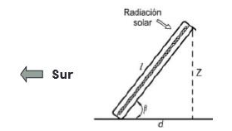
Perdidas por sombras
Por defecto los captadores siempre se orientan al sur
La inclinación del captador es la misma que la latitud para que tenga máximo rendimiento por inclinación
Se colocaran a 3 metros de distancia entre sus bases

Slide 11
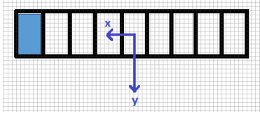

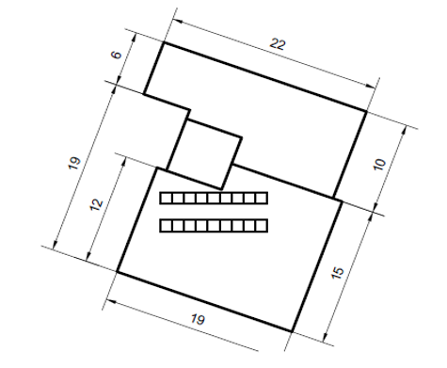
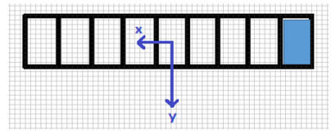

Perdidas por sombras
Orientación principal de captadores y calculo de sombras en el mas perjudicado de la batería del sur

Slide 12
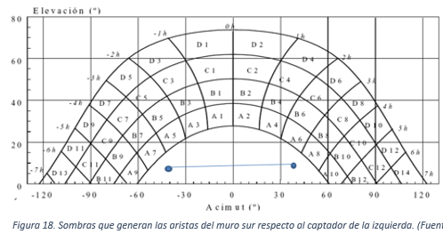
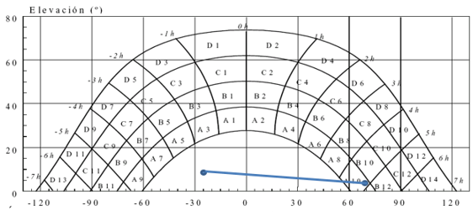
Perdidas por sombras
En este proyecto, las perdidas por sombras serán despreciables

Slide 13
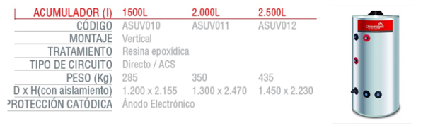
Acumulador centralizado
Con un consumo medio de 2016 L/día, se escoge un acumulador de 2500 L
Se instalará en el cuarto de ascensores de la terraza para protegerlo mas

Slide 14
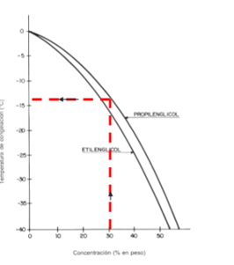
Fluido caloportador
Partiendo de la temperatura mínima histórica de Valencia -7 grados, restamos 5 a este valor, obteniendo una mezcla al 30% de propilenglicol

Slide 15
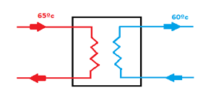

Intercambiador centralizado
Para la temperatura de red en el mes mas frío del año
El CTE obliga a que la potencia de intercambio sea superior a 500W por cada metro cuadrado de captador:

Slide 16
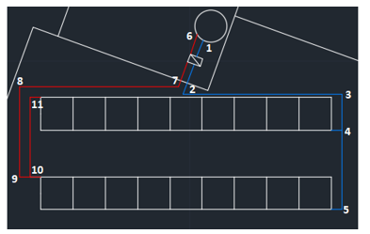
Calculo tuberías
Se tienen 2 tramos principales de tuberías, las del circuito primario con un caudal total de 2520 l/h y un secundario con 1260 l/h

Slide 17
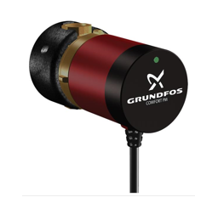
Bomba de circulación
Tiene que suministrar el caudal máximo
Tiene que vencer las perdidas de carga
Se colocaran dos en paralelo

Slide 18
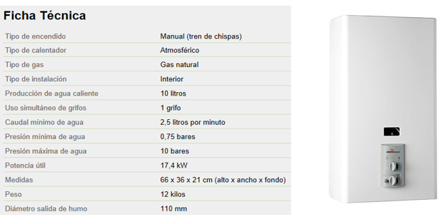
Sistema de apoyo (Caldera de gas natural)

Slide 19

Sistemas de seguridad
Sistemas de control y protección de temperaturas
Regulación antilegionela

Slide 20
Conclusiones
Mas que viable a largo plazo
Aporta mas del 50% de la fracción solar exigida
Se calcula que se ahorraran 125 toneladas de CO2 en 25 años de vida útil
La instalación cumple con todos los requisitos exigidos

